Slide 1
HANDLE ERRORS LIKE ROB PIKE

Slide 2
Привет.
Я Саша Яковцева.
Контактная информация:
Отдел: D6 G1
Технологии: Golang
Email: a.yakautsava@itechart-group.com
Skype: alexia8897

Slide 3
ЧТО?
panic
неожиданные ошибки
error
ожидаемые ошибки
определенные (well-defined)
неопределенные (undefined)

Slide 4
ЗАЧЕМ?
программ без ошибок не бывает!
ошибки перетекают между частями приложения
пакеты
микросервисы
сторонние сервисы

Slide 5
ДЛЯ КОГО?
программы во время исполнения
понимает только определенные ошибки
пользователя после неудачного действия
понимает простой текст (human-readable)
получает только определенные ошибки
программиста во время отладки
понимает детали ошибки
хочет видеть стек операций

Slide 6
КАК?
легко конструировать ошибки
строить понятные ошибки для пользователей
строить информативные ошибки для разработчиков

Slide 7
СТРУКТУРА ОШИБКИ
CODE SNIPPET
Error struct {
User int64
Op Op
Kind Kind
Err error
}

Slide 8
СТРУКТУРА ОШИБКИ
CODE SNIPPET
type (
Kind uint8
Op string
)
const (
Other Kind = iota // Unclassified error. This value is not printed in the error message.
Permission // Permission denied.
IO // External I/O error such as network failure.
Exist // Attachment already exists.
NotExist // Attachment does not exist.
Internal // Internal error or inconsistency.
)

Slide 9
КОНСТРУКТОР
CODE SNIPPET
func E(args ...interface{}) error {
e := &Error{}
for _, arg := range args {
switch arg := arg.(type) {
case int64:
e.User = arg
case Op:
e.Op = arg
case string:
e.Err = fmt.Errorf(arg)
case Kind:
e.Kind = arg
case *Error:
// Make a copy
cc := *arg
e.Err = &cc
case error:
e.Err = arg
default:
return fmt.Errorf("unknown type %T, value %v in error call", arg, arg)
}
}
return e
}

Slide 10
error
CODE SNIPPET
func (e *Error) Error() string {
b := new(bytes.Buffer)
if e.Op != "" {
pad(b, ": ")
b.WriteString(string(e.Op))
}
if e.User != (entity.ManagerInfo{}) {
pad(b, ": ")
fmt.Fprintf(b, "%s #%d from %d", e.User.Role, e.User.ID, e.User.CompanyID)
}
if e.Kind != 0 {
pad(b, ": ")
b.WriteString(e.Kind.String())
}
if e.Err != nil {
// Indent on new line if we are cascading non-empty custom errors.
if prevErr, ok := e.Err.(*Error); ok {
if !prevErr.isZero() {
pad(b, ":\n\t")
b.WriteString(e.Err.Error())
}
} else {
pad(b, ": ")
b.WriteString(e.Err.Error())
}
}
if b.Len() == 0 {
return "no error"
}
return b.String()
}

Slide 11
ПРИМЕР
CODE SNIPPET
// AttachFile attaches file to existing issue and returns id of an attachment.
func (c *Controller) AttachFile(ctx context.Context, req *entity.AttachFileRequest) (*entity.AttachFileResponse, error) {
const op errors.Op = "service/Controller.AttachFile"
...
attachment.ID, err = c.attachmentProvider.Add(ctx, attachment)
if err != nil {
return nil, errors.E(op, req.ManagerInfo.ID, errors.Internal, err)
}
return &entity.AttachFileResponse{
ID: attachment.ID,
}, nil
}

Slide 12
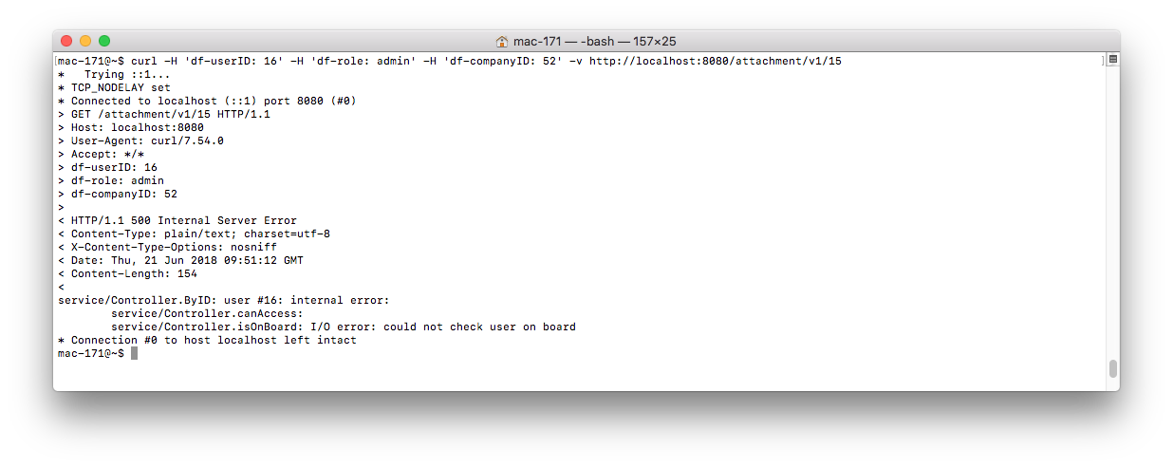
ПРИМЕР

Slide 13
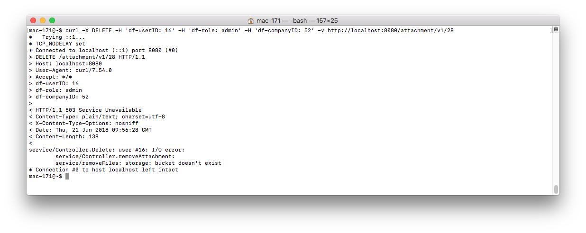
ПРИМЕР

Slide 14
RPC ОШИБКИ
BAD
GOOD
message IssueColumnReq {
int64 id = 1;
}
message IssueColumnResp {
int64 id = 1;
}
message IssueColumnReq {
int64 id = 1;
}
message IssueColumnResp {
int64 id = 1;
bytes err = 2;
}

Slide 15
RPC ОШИБКИ
BinaryMarshaler
BinaryUnmarshaler
сервер упаковывает собственную ошибку
клиент распаковывает и обрабатывает
Результат: собственные ошибки не теряются в ошибках rpc имплементации.

Slide 16
ТЕСТИРОВАНИЕ
CODE SNIPPET
func Match(err1, err2 error) bool {
...
}
func Is(kind Kind, err error) bool {
...
}

Slide 17
ВЫВОДЫ
ошибка – некоторое значение
не бойтесь экспериментировать
работа с ошибками должна быть простой и понятной
ошибка не должна быть перегружена лишней информацией

Slide 18
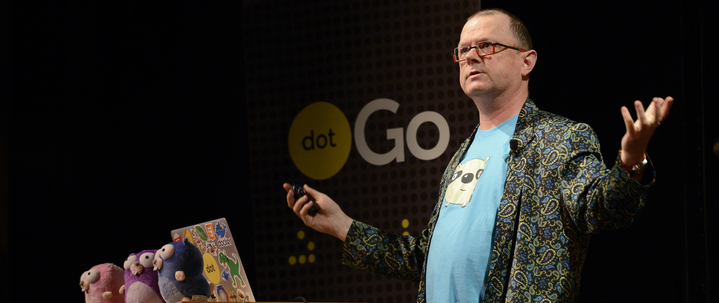
Errors are for users, not just for programmers.

Slide 19
ПОЛЕЗНЫЕ ССЫЛКИ
https://commandcenter.blogspot.com/2017/12/error-handling-in-upspin.html
https://middlemost.com/failure-is-your-domain/

